Slide 1
Полоцкое княжество в XII – первой половине XIII в

Slide 2
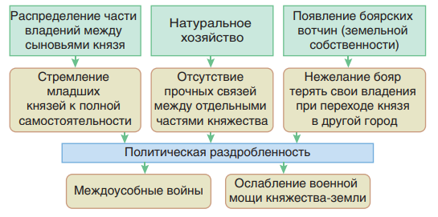
Вспомните причины и последствия феодальной раздробленности Древней Руси

Slide 3
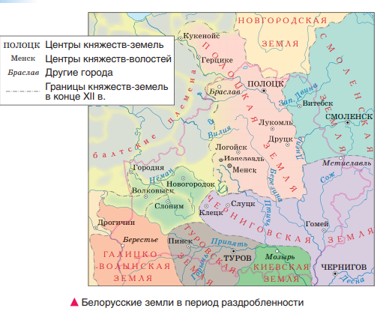
Рассмотрите карту на стр. 88
Какие города являлись землями,
Какие города стали волостями Полоцкой земли?

Slide 4
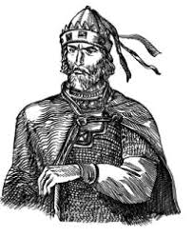
Глеб Менский
Дайте характеристику:
Имя
Кем и когда был (из какой семьи)
Что хотел сделать?
Что делал?
Что у него получилось?
Какое значение в истории имела его деятельность?

Slide 5
Как складывались отношения между Полоцком и Киевом?
Выпишите, какие события произошли в Полоцком княжестве в:
1127 г.
1129 г.
О чем они свидетельствуют?

Slide 6
Докажите, что в период ослабленности Полоцкого княжества усилилась роль вече.

Slide 7
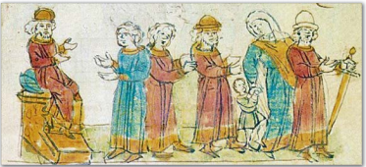
Назовите имя белорусского князя, похороненного с надлежащими почестями в Киево-Печерском монастыре
Какое событие изображено на миниатюре? Когда оно произошло?

Slide 8
Домашнее задание
§ 9
На что обратить внимание:
Понятия: земли, волости, бояре
Даты: 1101 г., 1119 г., 1116 г., 1127 г., 1129 г.
Показывать на карте волости Полоцкой земли
Называть причины и последствия феодальной раздробленности
Дать характеристику Глебу Менскому (написать биографию Глеба от имени самого Глеба, либо от имени Владимира Мономаха)
Доказать, что в условиях ослабления княжеской власти усиливалась роль вече.

